Slide 1
머신러닝을 활용해 다각적 공공정책 확대를 통한 기대 효과 분석
더 이상 미룰 수 없는
초저출산 과제 해결하자!
3조
Communicator | 정혜원
Time Keeper | 양지현
Note Taker | 장민석
Developer | 임길미, 박서현

Slide 2
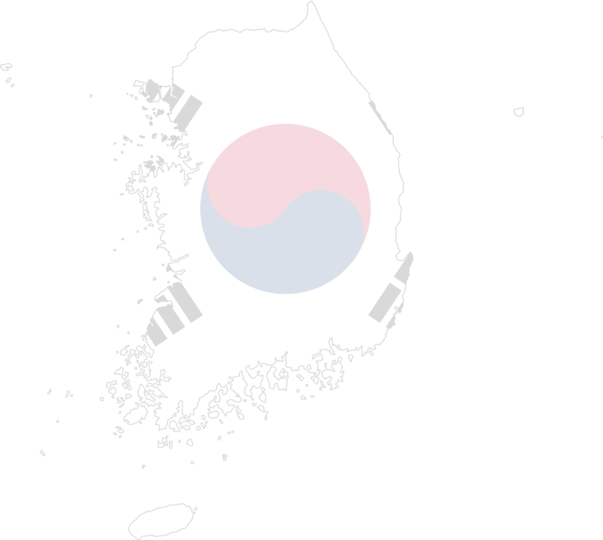
목차
1. 추진 배경
7. 모델 요약도
2. 현상파악 및 개선기회
8. 데이터 분석
3. 특성 요인도
9. 모델링
4. 잠재인자 도출
10. 해결방안 및 기대효과
5. 데이터 수집
11. 프로젝트 요약 및 총평
6. 분석계획 수립

Slide 3
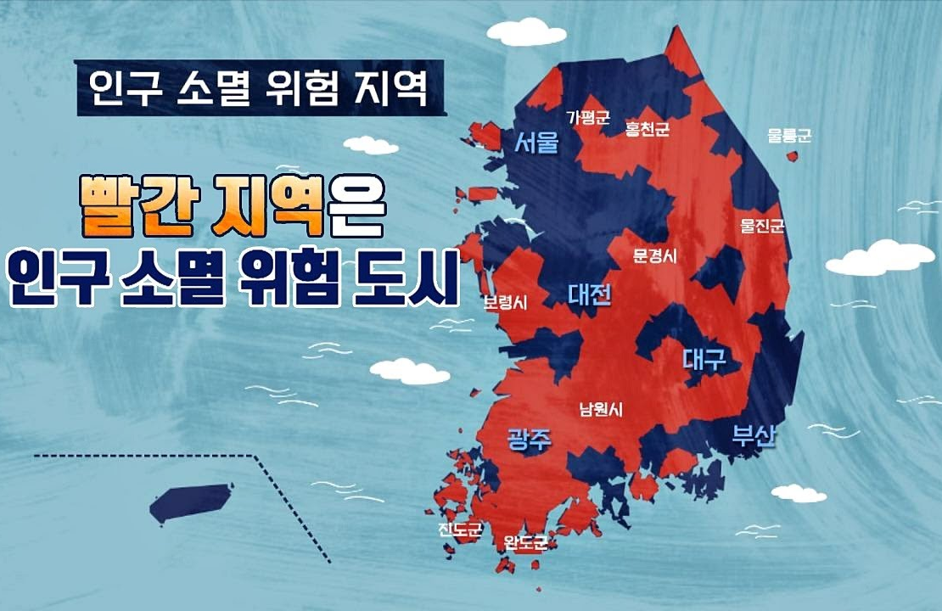
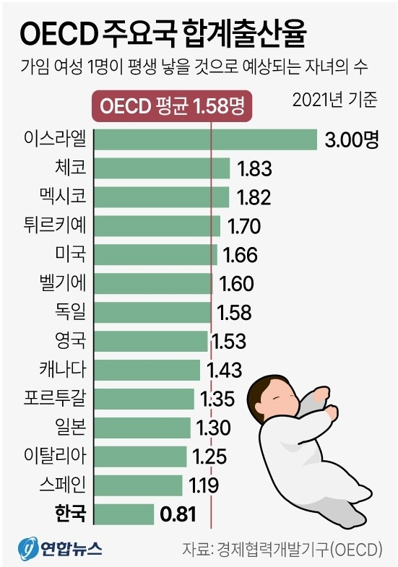
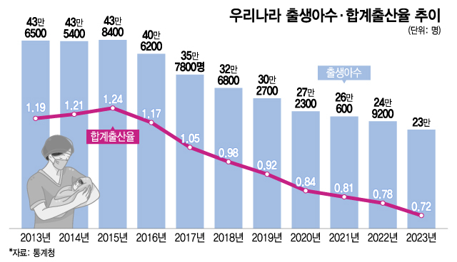
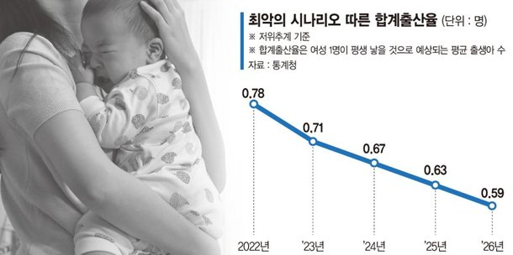

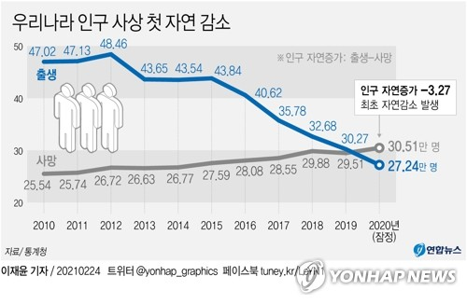
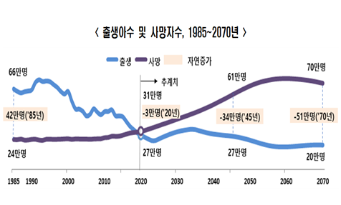
추진 배경
한국의 저출산율은 누구나 알고 있는 심각한 사회 문제
이전부터 논의되어 온 문제발생 확인 및 예측

Slide 4
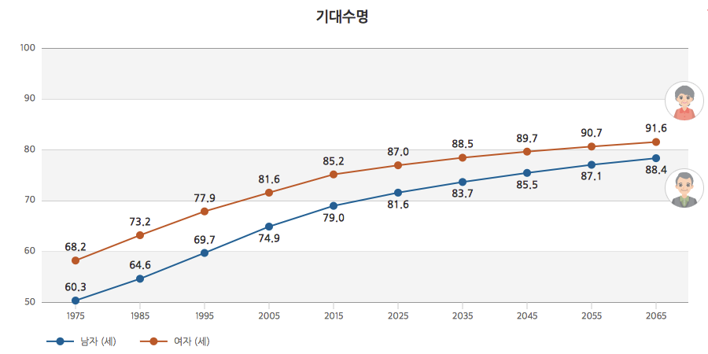
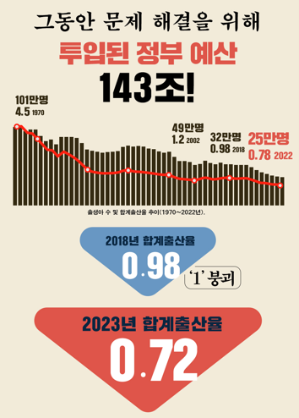
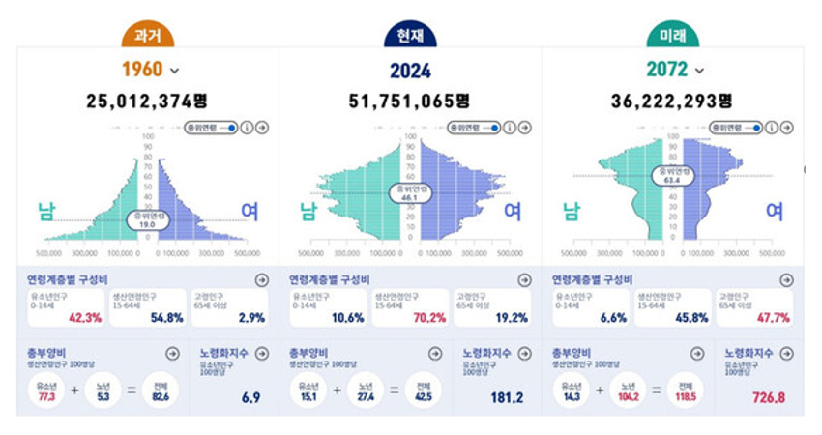
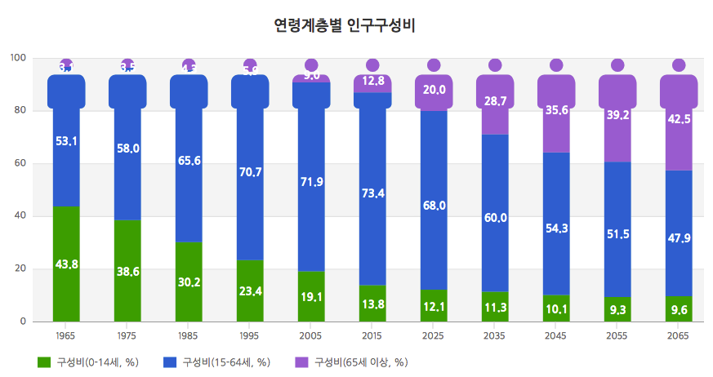
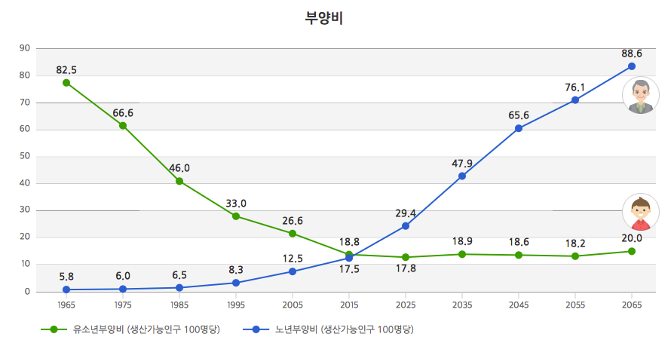
현상 파악
저출산으로 야기될 수 있는 인구 붕괴 문제 포괄적 예측

Slide 5
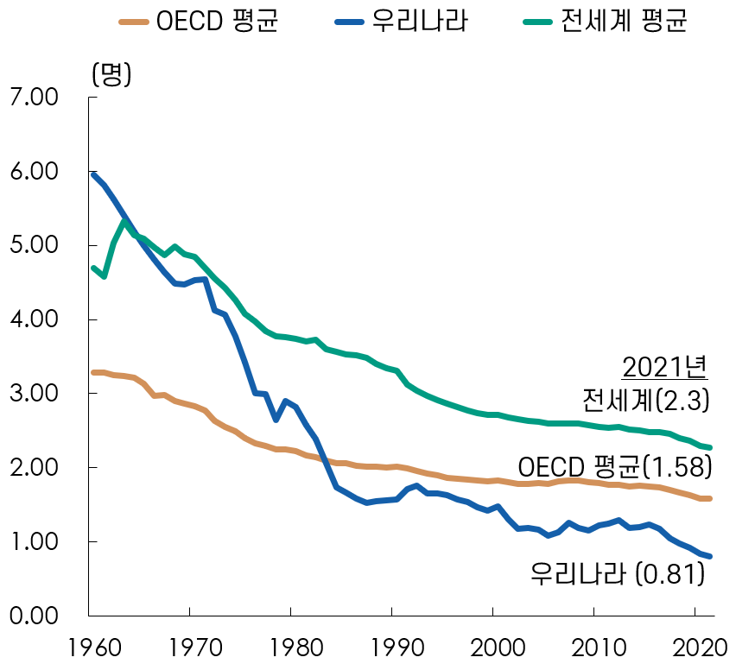
추진 배경
대한민국의 출산율은 전세계 최저 수준까지 떨어졌다.
2020년부터 사망자수가 출생아수를 역전한 상황

Slide 6
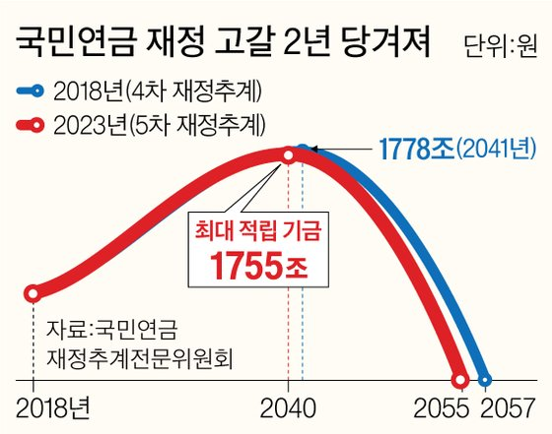
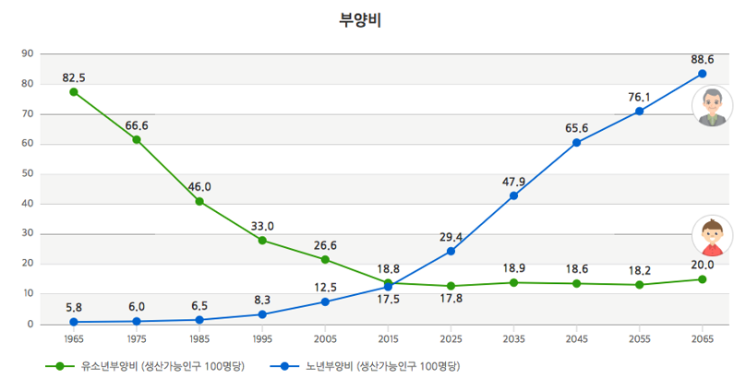
추진 배경
국민연금이 바닥나는 예상 시점은 꾸준히 앞당겨지고 있다.
국민연금 고갈은 곧 미래 세대의 노인부양비 부담을 의미한다.

Slide 7
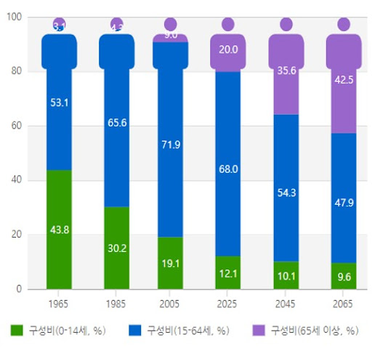
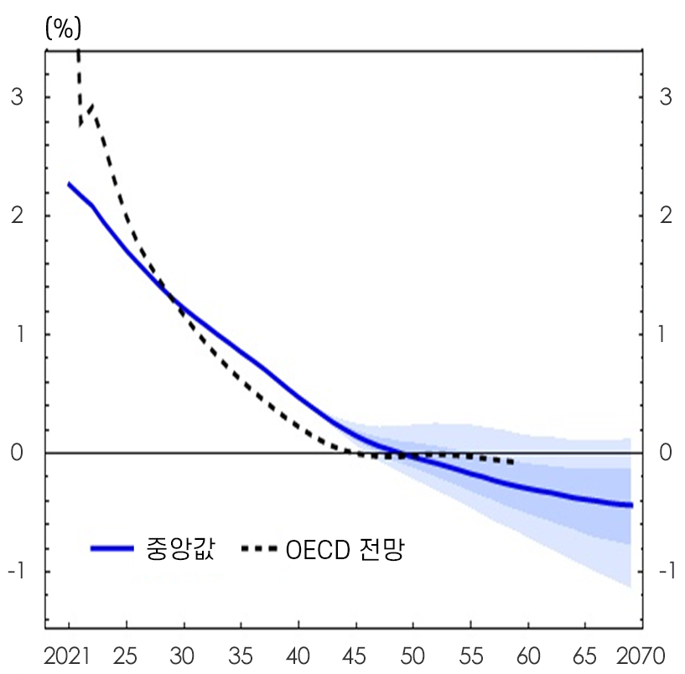
추진 배경
우리나라의 생산연령인구비는 감소 추세로 돌아섰다.
경제활동인구의 감소는 궁극적으로 경제성장률 하락으로 이어진다.
파란색: 생산연령인구 구성비
보라색: 고령인구 구성비
저출산 흐름에 따라 대한민국의 향후 경제성장률을 추정한 그래프
중앙값: 경제성장률 예측구간의 중앙값

Slide 8
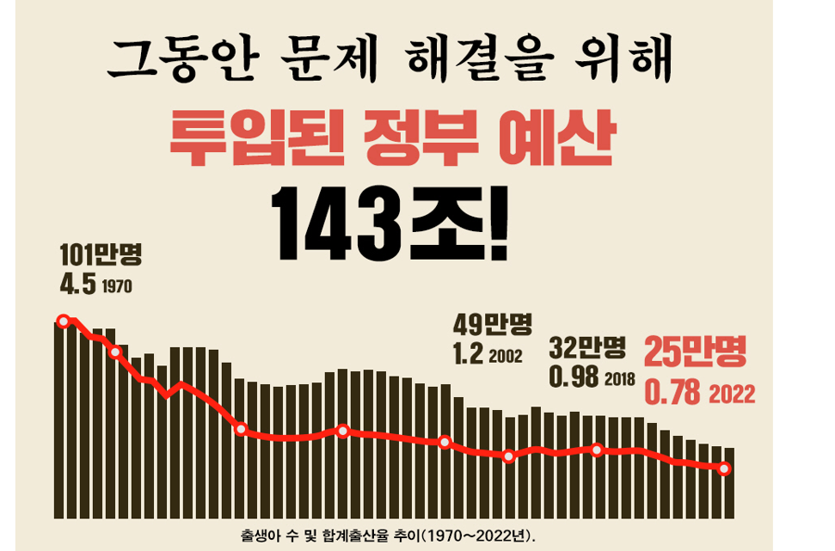
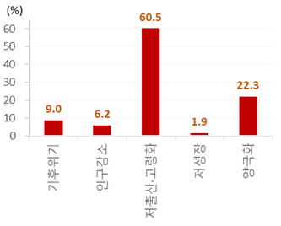
추진 배경
저출산 문제는 국가의 존폐가 걸린 시급하고 중대한 사안
그럼에도 정부의 저출산 대책은 아무런 효과를 보지 못하고 있다.
국민이 꼽은 한국이 당면한 가장 중요한 과제 설문조사

Slide 9
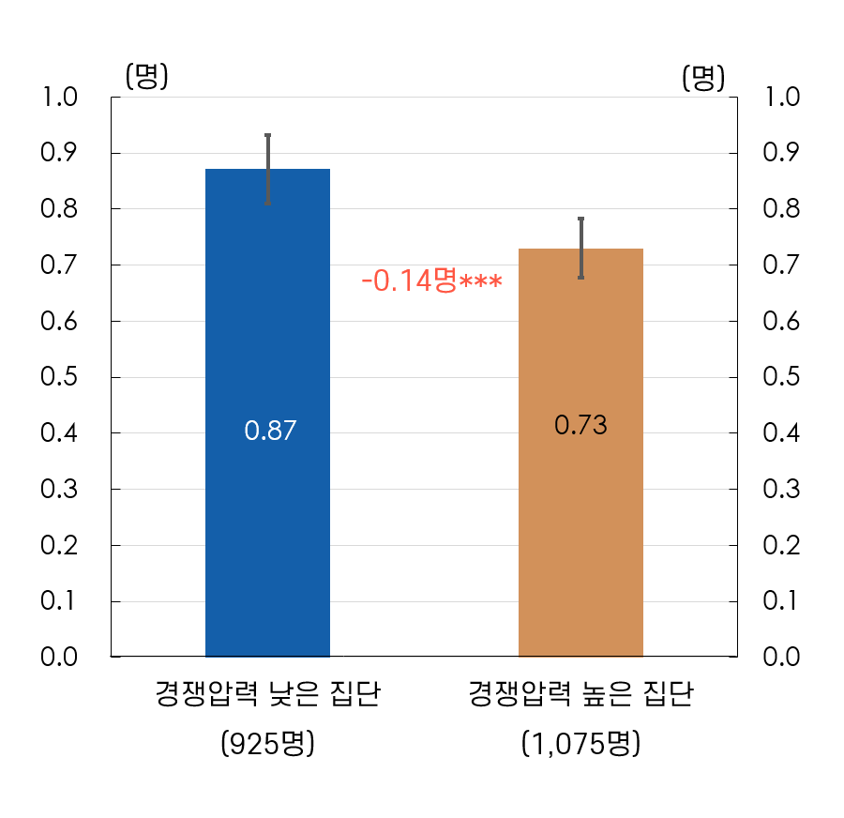
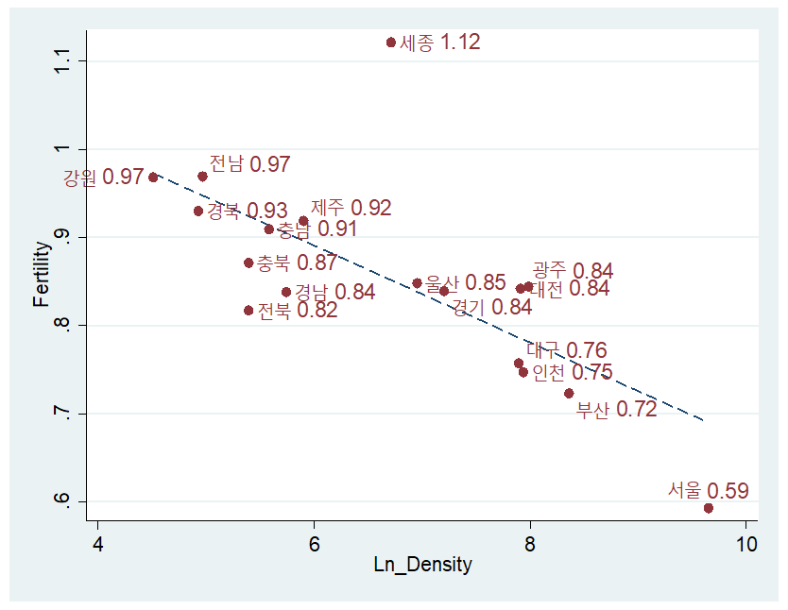
현상파악 및 개선기회
인구밀도가 높은 지역일수록 출산율이 낮다.
수도권 집중 → 경쟁압력 심화 → 청년증의 출산 포기
시도별 인구밀도와 합계출산율 간 관계
경쟁압력 체감도별 평균 희망자녀수

Slide 10
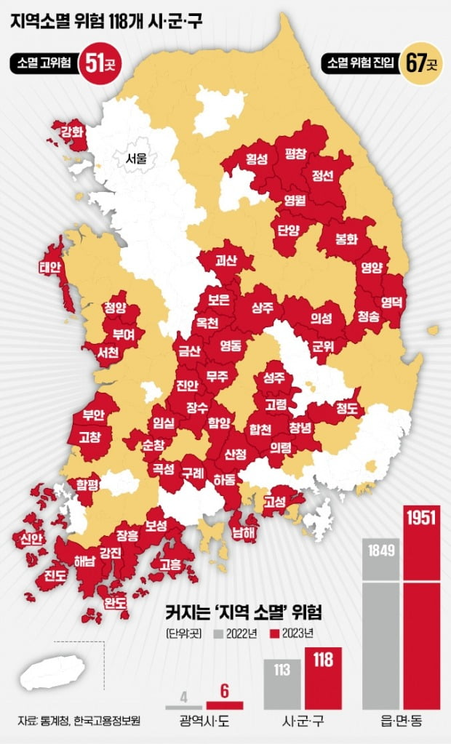
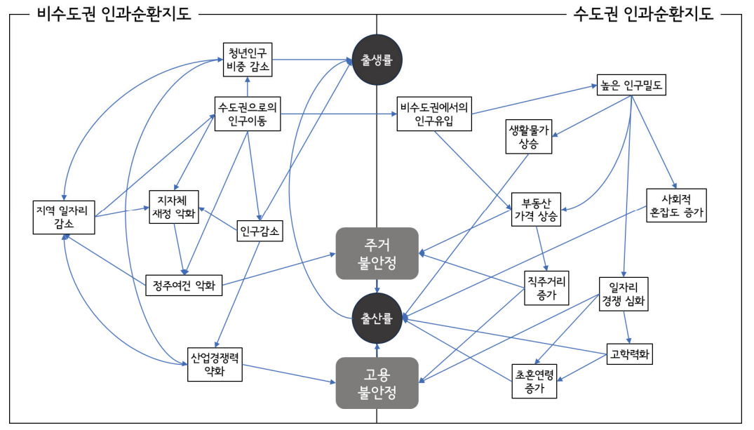
현상파악 및 개선기회
지방 인프라 부족 → 청년 인구유출 → 출생아 소멸
지역별 인구 특성에 맞는 저출산 대책을 제시해야 한다.
수도권과 지방의 상호관계를 고려한 저출생 인과지도

Slide 11
특성 요인도
의사수
주거비
ㅈㄷㄱㅈㄷㄱ
여성고용
수도권 과밀
직장수
근로시간
저출산
ㅇㄹㅇㄴㄹ
사교육비
ㄹㄴㅇㄹ
보육시설현황
육아
육아휴직제도
유연근무제
ㄷㅈㄱㄱ

Slide 12
현상파악 및 개선기회

Slide 13
현상파악 및 개선기회

Slide 14
현상파악 및 개선기회

Slide 15
현상파악 및 개선기회

Slide 16
현상파악 및 개선기회

Slide 17
잠재 인자

Slide 18
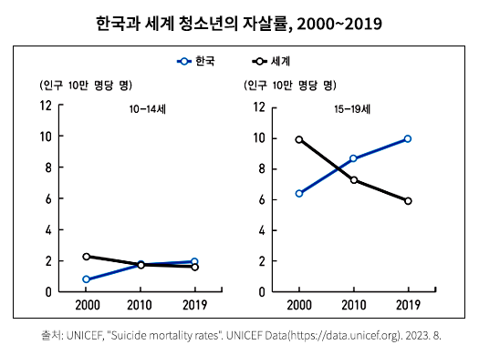
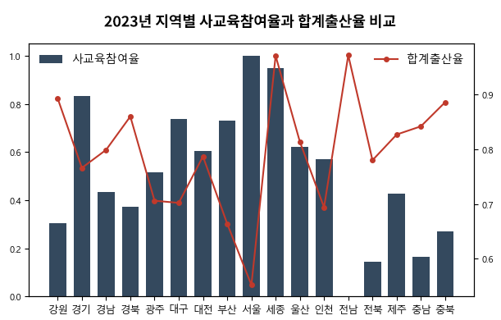
데이터 수집 및 분석
사교육참여율
· 지역별 합계출산율에 따른 사교육참여율 현황 분석
서울 : 최저 합계출산율, 최고 사교육참여율
전남 : 최고 합계출산율, 최저 사교육참여율
(세종은 생긴지 얼마 안된 정책도시라 분석 제외)

Slide 19
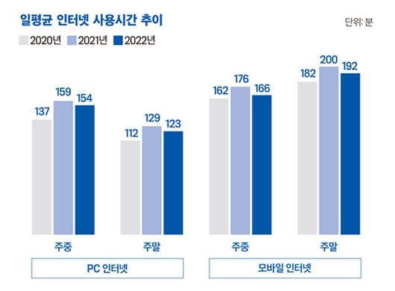
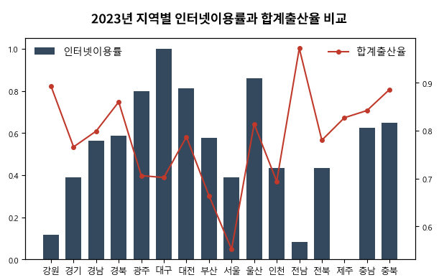
데이터 수집 및 분석
인터넷이용률
· 지역별 합계출산율에 따른 인터넷이용률 현황 분석
그래프 상관관계는 약하지만, 개인적인 여가 활동과 소비 문화 확산 야기
자기개발 중시 및 대인관계 변화에 의한 결혼과 출산 포기 증가

Slide 20

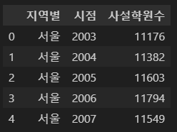
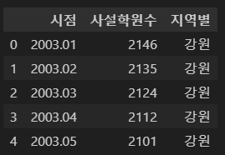

데이터 수집 및 분석
지역별 명칭 약어로 통일
년도별 데이터를 월별 데이터로 변환
· 시계열 데이터 처리
데이터의 연속성을 유지하면서 결측값 처리
(월별 평균을 계산하고, 결과에 결측값이 있을 경우 선형 보간을 통해 이를 보완)

Slide 21
모델링
변수 선택
· 상관관계
· 변수 중요도 확인

Slide 22
모델링
변수에 따른 모델 선정

Slide 23
모델링
모델 평가

Slide 24
향후 개선 방안

Slide 25



제목

